Slide 1
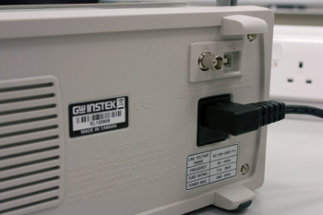
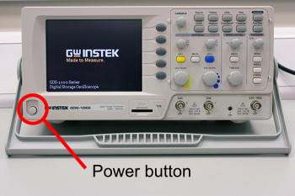
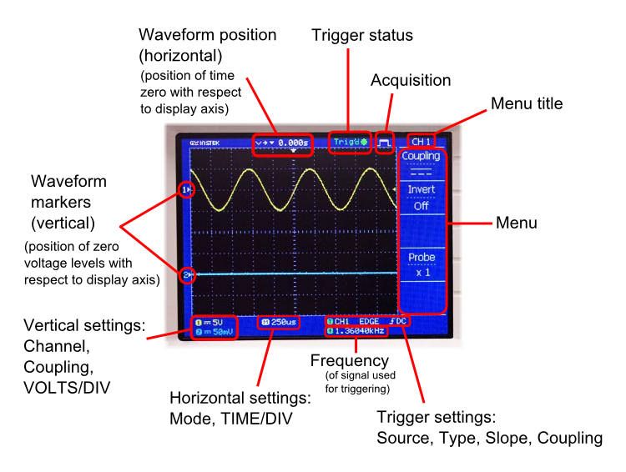
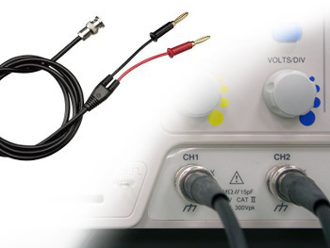
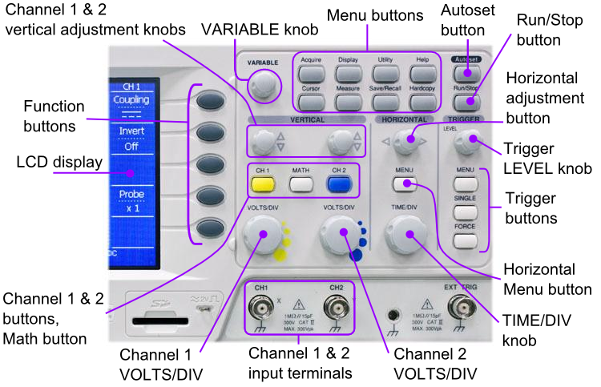
GwINSTEK GDS-1022 Oscilloscope
اسیلوسکوپ GDS-1022 یک اسیلوسکوپ 25 مگا هرتز می باشد که دارای دو کانال نمایش همزمان است.
محل ورودی کانال های اسیلوسکوپ
صفحه نمایش اسیلوسکوپ
راهنمای دکمه های دستگاه

Slide 2
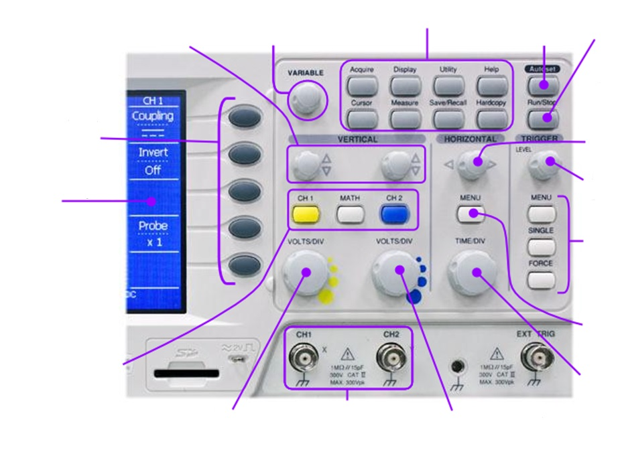
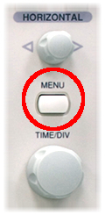
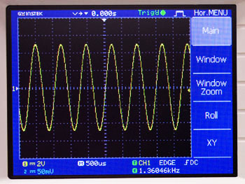
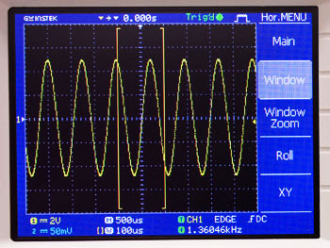
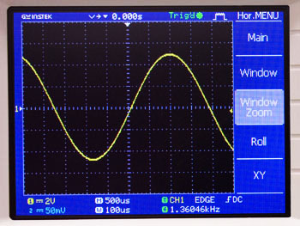
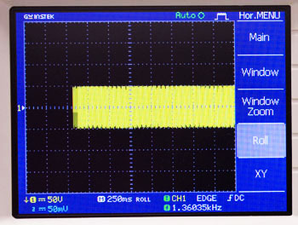
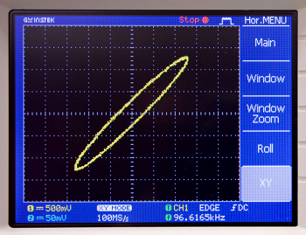
تنظیمات افقی صفحه نمایش
حرکت دادن افقی شکل موج
فعال کردن منوی تنظیمات افقی
تنظیم مقیاس افقی صفحه نمایش
نمایش یکباره شکل موج روی صفحه
تنظیم پیش فرض دستگاه زمانی که :
نمایش شکل موج به صورت زوم شده
تنظیم پهنای مورد نظر برای زوم با استفاده از
Horizontal position Knob و TIME/DIV Knob در حالت Window.
Zoom range :1ns~1ms
با انتخاب Window Zoom، زوم انتخاب شده در حالت Window نمایش داده می شود.
حرکت شکل موج از راست به چپ صفحه نمایش
در صورت انتخاب این مود، مقیاس افقی صفحه به صورت خودکار 250ms/div انتخاب می شود.
تنظیم پیش فرض دستگاه زمانی که :
Trigger: Auto mode only
در نظر گرفتن کانال 1 به عنوان x و کانال 2 به عنوان y
توجه شود که در زمان استفاده از این مود، نمایش هر دو کانال باید فعال باشد.
با استفاده از این منو و اعمال دو سیگنال ورودی به کانال یک و دو می توان منحنی لیساژو را مشاهده نمود.

Slide 3
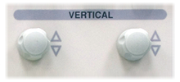
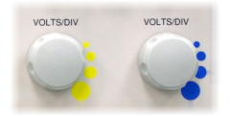
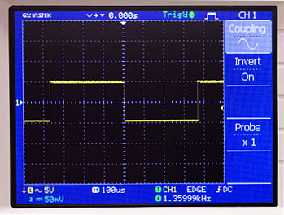
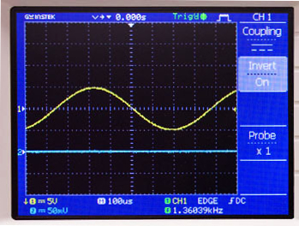
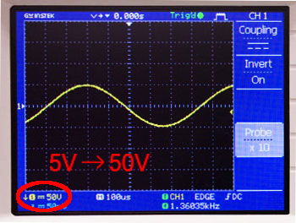
تنظیمات عمودی صفحه نمایش
حرکت دادن عمودی شکل موج (برای هر کانال جداگانه)
فعال و غیر فعال کردن کانال 1 و 2
در وضعیت فعال، منوی تنظیمات کانال نیز فعال می شود
فعال کردن منوی عملیات ریاضی بین دو کانال
تنظیم مقیاس عمودی صفحه نمایش (برای هر کانال جداگانه)
انتخاب نوع کوپلینگ : DC Coupling ، AC Coupling ، GND
می توان انتخاب کرد که شکل موج نسبت به محور افقی معکوس شود یا نه
انتخاب سطح تضعیف پروب، که در صورت انتخاب هر کدام فقط مقیاس ولتاژ روی صفحه نمایش را تغییر می دهد.
تنظیمات مربوط به FFT:
تنظیمات مربوط به عملیات جمع و تفریق:
در این مود محور افقی فرکانس و محور عمودی db است
Operation
انتخاب عملیات + یا -
Operation
انتخاب یکی از دو کانال برای محاسبه FFT
Source
تنظیم مقیاس نمایش نتیجه اندازه گیری
Unit/Div
انتخاب پنجره FFT
Window
با کلیک کردن بر این دکمه و توسط دکمه variable Knob می توان موقعیت شکل موج حاصل عملیات ریاضی را جابجا کرد.
Possition
جابه جا کردن موقعیت نمایش FFT
Position
تنظیم مقیاس عمودی نمایش FFT
Unit/Div
Hanning FFT Window
Frequency Resoulation :good , Amplitude Resoulation : Not good
مناسب برای اندازه گیری فرکانس در شکل موجهای پریودیک
پنجره های قابل انتخاب برای محاسبه FFT :
Flattop FFT Window
Frequency Resoulation : not good , Amplitude Resoulation : good
مناسب برای اندازه گیری دامنه در شکل موجهای پریودیک
Rectangular FFT Window
Frequency Resoulation :very good , Amplitude Resoulation : bad
مناسب برای پدیده single shot (مثل این است که هیچ پنجره ای نداشته باشیم)
Blackman FFT Window
Frequency Resoulation :bad , Amplitude Resoulation : very good
مناسب برای اندازه گیری دامنه در شکل موجهای پریودیک

Slide 4
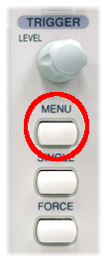
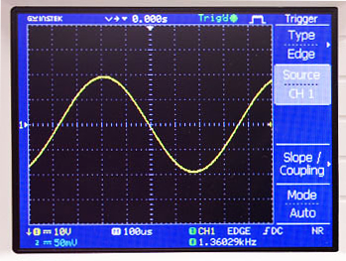
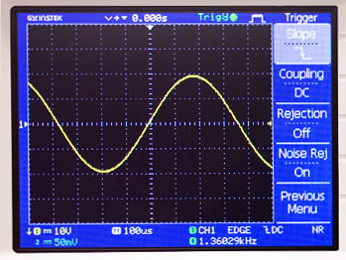
تنظیمات مربوط به تریگر
تنظیم سطح تریگر
فعال کردن منوی مربوط به تنظیمات تریگر
فعال کردن مود Single Trigger
(انجام یکبار تریگرینگ و ثبت سیگنال و توقف تا اینکه دوباره این دکمه فشرده شود)
حصول سیگنال ورودی یکبار بدون در نظر گرفتن شرایط تریگر در زمان
محل اعمال سیگنال خارجی برای تریگر
انتخاب نوع تریگرینگ
انجام ترگر در زمان عبور سیگنال از یک سطح آستانه ( حساس به لبه بالارونده و پایین رونده)
Edge
Video
استخراج یک پالس سنکرون از یک سیگنال با فرمت تصویری و تریگر در یک خط ویژه
Pulse
انجام تریگر در زمانی که پهنای باند سیگنال با تنظیمات تریگر یکی شود
انتخاب منبع تریگر
منبع تریگر، سیگنال کانال 1(2) انتخاب می شود.
CH1/CH2
منبع تریگر، سیگنال برق شهر انتخاب می شود.
Line
منبع تریگر، سیگنال خارجی اعمال شده به ترمینال EXT TRIG انتخاب می شود.
External
انتخاب مود تریگرینگ
بدون توجه به شرایط تریگرینگ، تریگر به صورت خودکار انجام می شود.
Auto
Normal
انجام تریگرینگ و بدست آوردن سیگنال
انتخاب اینکه با لبه بالارونده تریگر انجام شود یا با لبه پایین رونده
انتخاب اینکه کوپلینگ تریگر AC باشد یا DC
انتخاب مود Frequency Rejection(oFFخاموش،LF اعمال فیلتر پایین گذر، HF اعمال فیلتر بالاگذر)
انتخاب اینکه حذف نویز فعال باشد یا غیر فعال
برگشت به منوی قبلی
در وضعیت انتخاب نوع تریگر به صورت Video :
تنظیمات در وضعیت انتخاب نوع تریگر به صورت Edge :
انتخاب منبع تریگر
Source
انتخاب منبع تریگر
Source
انتخاب استاندارد Video
Range NTSC, PAL, SECAM
Standard
انتخاب مود تریگر در وضعیت نرمال یا اتوماتیک
Mode
فعال کردن تنظیمات Slope و Coupling
Slope/Coupling
National Television System Committe
Phase Alternative by Line
در وضعیت انتخاب نوع تریگر به صورت Pulse :
Sequential Couleur A Memoire
Polarity
انتخاب پلاریته سیگنال Video
Range: Positive, Negative
انتخاب منبع تریگر
Source
انتخاب خط میدان Video با استفاده از Variable Knob
Line
انتخاب مود تریگر در وضعیت نرمال یا اتوماتیک
Mode
انتخاب شرایط پالس و در این وضعیت با Variable Knob پهنای پالس را انتخاب می کنیم.
When
فعال کردن تنظیمات Slope و Coupling
Slope/Coupling

Slide 5
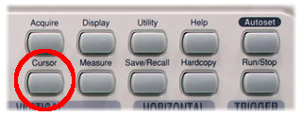
دکمه های عملکردی دستگاه
Acquire
Utility
Autoset
Display
Help
Measure
Hardcopy
Cursor
Save/Recall
Run/Stops
با فعال کردن این منو، یکسری از پارامترهای سیگنال ورودی به طور اتوماتیک اندازه گیری شده و بر روی صفحه نمایش نشان داده می شود.
Measure
در این مود، راهنمای دستگاه فعال می شود.
Help
در وضعیت Run، با توجه به شرایط تریگر سیگنال ورودی به طور پیوسته آپدیت می شود. و در وضعیت Stop، تریگرینگ متوقف می شود و آخرین شکل موج نمایش داده می شود.
Run/Stops
در این مود، تنظیمات دستگاه به طور اتوماتیک انجام می شود و تا 5 ثانیه در منوی کنار دکمه های عملکردی دستگاه، Undo Autoset فعال می شود که می توانید توسط آن به تنظیمات قبلی برگردید.
Autoset
برای پردازش های داخلی، سیگنال آنالوگ ورودی را به دیجیتال تبدیل می کند و مودهای زیر قابل انتخاب است :
Acquire
تمام دیتاها برای کشیدن شکل موج استفاده می شود
Normal
چند داده برای رسم برای شکل موج میانگین گیری می شود. این مود برای حذف نویز در نمایش، سودمند است.تعداد میانگین گیری قابل انتخاب است
Average
فقط جفت مقادیر حداقل و حداکثر بازه استفاده می شود.این مود برای بدست آوردن اشکالات غیر نرمال سیگنال استفاده می شود.
Peak
Detect
تعیین نرخ نمونه برداری
Sample Rate
تنظیمات مربوط به نمایش
Display
انتخاب نوع رسم سیگنال ( نمایش بر اساس نقاط / نمایش بر اساس نقاط به هم وصل شده یا خطوط)
Type (Dots/Vectors)
در زمان on بودن ثبت پیوسته سیگنال انجام می شود و اگر سیگنال تغییر کند، باید off شود یا توسط دکمه بعدی refresh داده شود تا سیگنال جدید نمایش داده شود.
Accumulate (on/off)
با انتخاب این حالت، با استفاده از variable knob می توان کنتراست را کم و زیاد کرد.
Refresh
انتخاب نوع درجه بندی صفحه،
Full: محورها و خطوط نمایش داده می شود
Cross: فقط محورها نمایش داده می شود
Frame: نه محورها و نه خطوط نمایش داده نمی شوند
Contrast
Full/Cross/Frame
با فعال کردن این منو، برای توجه بیشتر می توان به صورت عمودی یا افقی بر روی محدوده مورد نظر کرسر گذاشت.
Cursor
منبع سیگنال مورد نظر برای کرسر گذاری را می توان انتخاب کرد.
کانال1/ کانال 2/ نتیجه عملیات ریاضی دو کانال
Source
با فعال کردن این منو و با استفاده از variable knob موقعیت کرسر سمت چپ قابل تغییر است
X1
با فعال کردن این منو و با استفاده از variable knob موقعیت کرسر سمت راست قابل تغییر است
X2
با فعال کردن این منو و با استفاده از variable knob موقعیت هر دو کرسر همزمان قابل تغییر است
X1X2
تغییر وضعیت کرسر از عمودی به افقی و برعکس
X1 X2

